Slide 1
.
法治理念启蒙课程
法治离我们有多远？
学习法律知识，培养法律思维
地址：宁波市国家高新区扬帆广场20号中单元9楼 电话：88128779
主讲： 2019年11月6日浙江高帆律师事务所刘志龙律师, 与高实新晖校区五年级学生漫谈

Slide 2
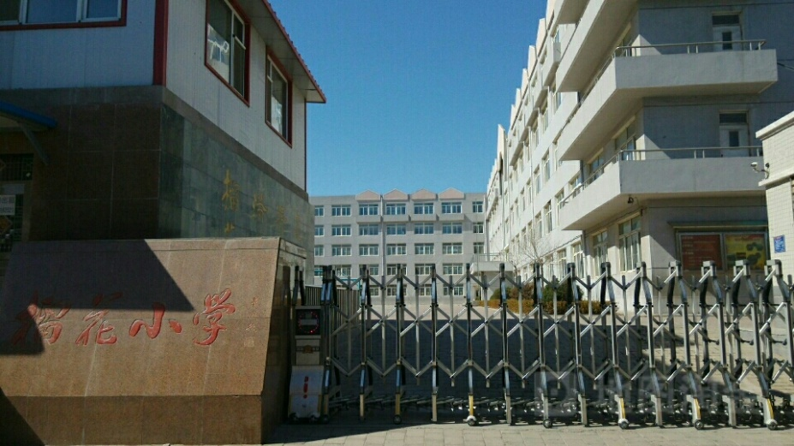
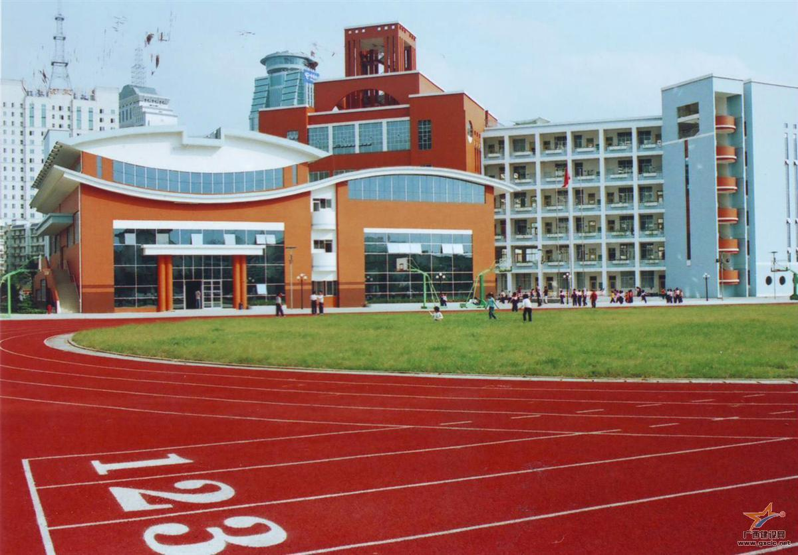
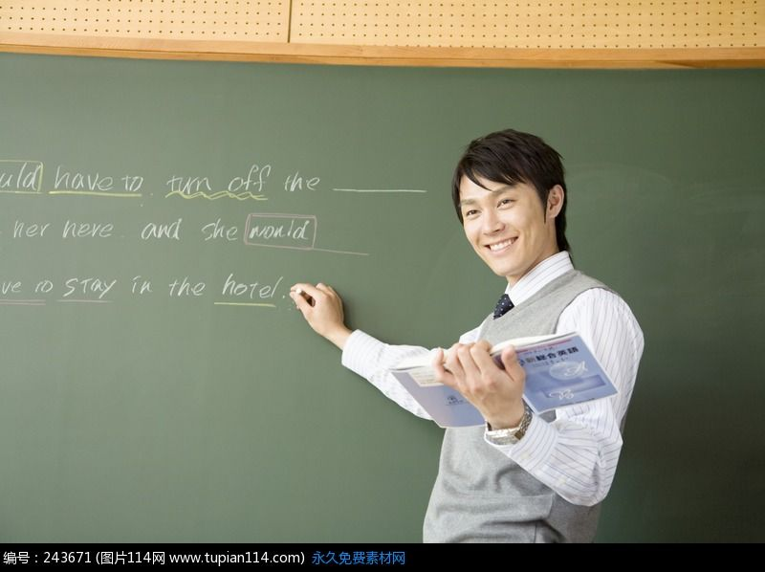
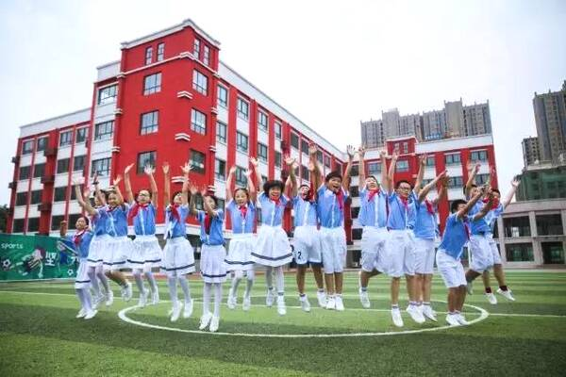
全国小学教育
18万所小学
16万个运动场
580余万小学教师
1亿564万小学生

Slide 3
法治与你同行
RULE OF LAW
我为什么可以给大家上课？
律师和老师是一样的吗？
非学校工作人员怎么可以进入学校给大家上课呢？
是不是谁都可以在上课的时候把我赶下讲台？

Slide 4
授 权
authorization
基于完成某项任务/工作的目的，而赋予他人权力/权利的行为过程
1、为什么要授权？
2、谁可以授权？
3、怎样授权？
名分——合法地位
责任人/管理人——授权无效
法律规定——委托（书面/口头）

Slide 5
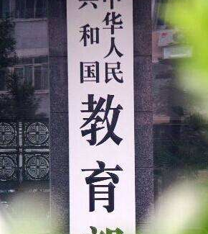
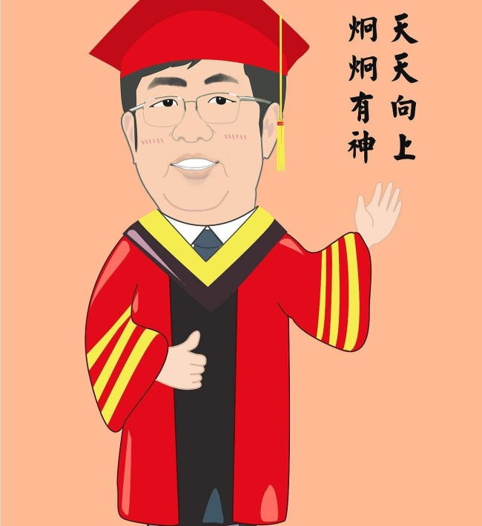
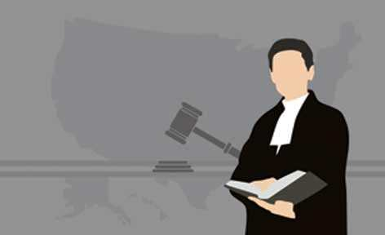
授权路径·权源
授权
教育部门
（教育局）
聘任
校长
全面负责
授权
授权
义务教育法
第26条
教师
具体执行
我（律师）
临时授课

Slide 6
第26条
学校实行校长负责制。校长应当符合国家规定的任职条件。
校长由县级人民政府教育行政部门依法聘任。
第二条
国家实行九年义务教育制度。
义务教育是国家统一实施的所有适龄儿童、少年必须接受的教育，是国家必须予以保障的公益性事业。
实施义务教育，不收学费、杂费。
国家建立义务教育经费保障机制，保证义务教育制度实施。

Slide 7
法治与你同行
RULE OF LAW
小朋友们又是为什么可以在这里上课？
你们在这里上课是否也要授权？怎么授权的知道吗？
上课的时候为什么不能打断别人回答问题/吃零食/玩玩具......？

Slide 8
受教育权的实现与保障
政府管理
财政支持
场地支持
受教育权
教育工作者
人员支持

Slide 9
接受义务教育既是权利也是义务
第4条
凡具有中华人民共和国国籍的适龄儿童、少年，不分性别、民族、种族、家庭财产状况、宗教信仰等，依法享有平等接受义务教育的权利，
并履行接受义务教育的义务。
权利：任何人不得侵犯
义务：任何人不得逃避

Slide 10
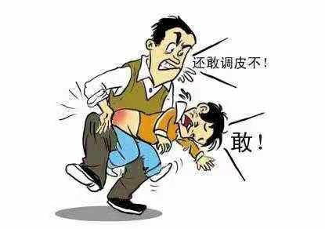
受教育既然是法律赋予我们的权利，为什么老师和家长还要对你们进行“严格管教”？
老师和家长不仅仅是你的老师和家长，他们都是在法律的授权下履行神圣的职责和使命。
教育法、婚姻法、未成年人保护法等都赋予老师和家长们严格管教的权利和义务。

Slide 11
受教育既然是法律赋予我们每个人的权利，为什么还要遵守校纪校规、班纪班规？
每个小朋友的受教育权利都是平等的，40几个小朋友汇合在一个小集体，在行使个人受教育的权利时难免会与他人的权利行使发生冲突或伤害到他人的权利。
这就需要一个在法律允许范围内的集体（学校/班级）的规则和秩序来保障所有人的权利行使。

Slide 12
生命权、身体权、健康权、姓名权、肖像权、名誉权、荣誉权、隐私权、婚姻自主权等权利；
个人信息、财产权、物权、债权、知识产权等
人身权利、财产权 利-民事权利
公民按自己的意愿依法行使民事权利，不受干涉，但应当履行法律规定的和当事人约定的义务
权益受到侵害的，被侵权人有权请求侵权人承担侵权责任
侵害他人权利会
受到法律惩罚
《民法总则》《侵权责任法》等赋予的人身权利和财产权利，不受他人违法侵害

Slide 13
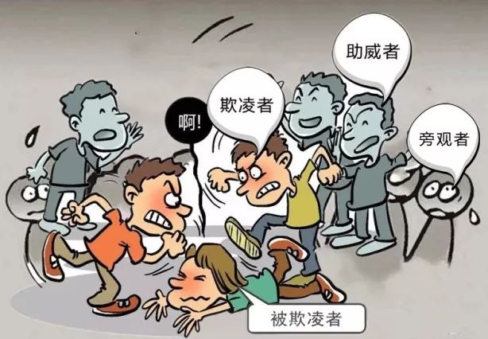
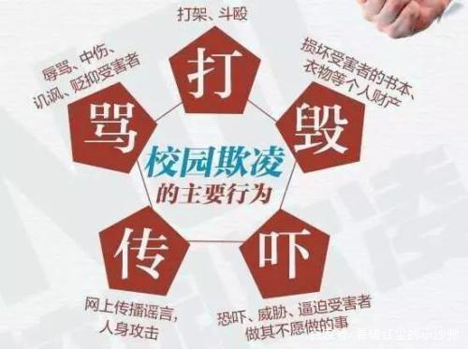
侵害他人权利-校园欺凌及其严重后果
图中是侵害了他人的人身权利？
违法必究、犯罪必罚

Slide 14
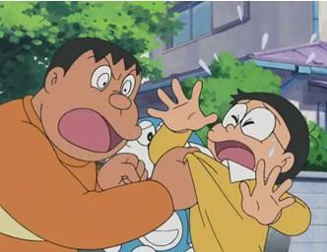
违法与犯罪
配合调查
A
某初中一年级学生（13岁）
某初中三年级学生（15岁）
B
C
辍学无业的社会青年（16岁），经常在中小学外游荡
某日放学后A在离校门不远处被B拦住。
B恐吓说如果A不把身上的钱交给自己就会揍A。
经B恐吓之后A将身上仅有的10元钱交给了B。
这一幕被C看见了。
次日放学后A在离校门不远处又被C拦住勒索。
A当天身上没有带钱，C恼羞成怒一拳打在A脸上。
不想C一拳正好击中A的鼻梁骨，A鼻血喷涌，C见状慌忙逃走。
这一幕被A的同班同学D目睹。
D见状赶紧回学校告诉了老师，老师拨打120之后又立即报警抓获C。
C在被抓之后供认自己是看到B向A勒索才起了违法犯罪的念头。
于是警方也抓了B。
经医院检查认定，A鼻梁骨粉碎性骨折。

Slide 15
违法与犯罪
配合调查
B的做法属于什么行为？
C的做法属于什么行为？
他们分别应该受到怎样的法律制裁？
你们判断的理由是什么？

Slide 16
治安管理处罚法
配合调查
2
扰乱公共秩序，妨害公共安全，侵犯人身权利、财产权利，妨害社会管理，具有社会危害性，依照《中华人民共和国刑法》的规定构成犯罪的，依法追究刑事责任；尚不够刑事处罚的，由公安机关依照本法给予治安管理处罚。

Slide 17
中华人民共和国刑法
配合调查
263
以暴力、胁迫或者其他方法抢劫公私财物的，处三年以上十年以下有期徒刑，并处罚金；有下列情形之一的，处十年以上有期徒刑、无期徒刑或者死刑，并处罚金或者没收财产： （一）入户抢劫的； （二）在公共交通工具上抢劫的； （三）抢劫银行或者其他金融机构的； （四）多次抢劫或者抢劫数额巨大的； （五）抢劫致人重伤、死亡的； （六）冒充军警人员抢劫的； （七）持枪抢劫的； （八）抢劫军用物资或者抢险、救灾、救济物资的。

Slide 18
法治与你同行
RULE OF LAW
权利受到违法/犯罪侵害了，怎么办？
对校园欺凌的违法与犯罪，由谁来追究？
对犯罪的调查权（权力）是每个公民都有的吗？

Slide 19
人民警察的权力（强制性、公共利益性）
第6条
公安机关的人民警察按照职责分工，依法履行下列职责：
（一）预防、制止和侦查违法犯罪活动；
（二）维护社会治安秩序，制止危害社会治安秩序的行为......

Slide 20
公民配合调查的义务
第34条
人民警察依法执行职务，公民和组织应当给予支持和协助。
公民和组织协助人民警察依法执行职务的行为受法律保护。

Slide 21
公民配合调查的义务
第137条
任何单位和个人，有义务按照人民检察院和公安机关的要求，交出可以证明犯罪嫌疑人有罪或者无罪的物证、书证、视听资料等证据。

Slide 22
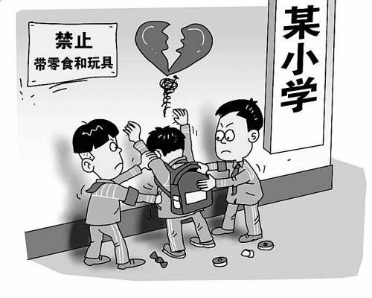
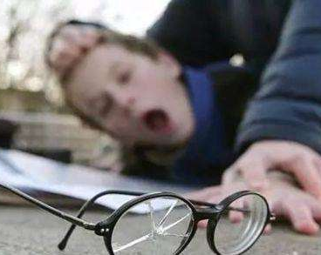
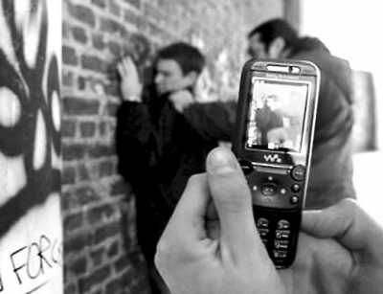
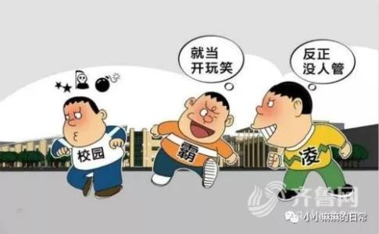
警察不在时如何应对校园欺凌
不要与作风不良的社会人员来往，还要与跟社会人员往来密切的人保持距离
遭受暴力时应尽量躲入空间狭窄处，用手、大腿保护眼睛、内脏等脆弱部位，避免受到严重伤害
遭遇欺凌威胁时第一时间汇报给家长、老师
牢记校内外警务室位置，遇到危险及时向警察求助或拨打110

Slide 23
日常生活规则-班风班纪班规-学校规章制度-法律法规的授权源头在哪？
宪法是所有法律法规授权的源头！

Slide 24
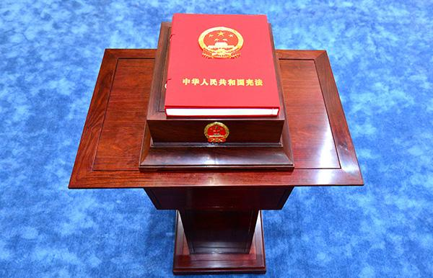
中华人民共和国宪法
配合调查
第五条：中华人民共和国实行依法治国，建设社会主义法治国家。 国家维护社会主义法制的统一和尊严。 一切法律、行政法规和地方性法规都不得同宪法相抵触。 一切国家机关和武装力量、各政党和各社会团体、各企业事业组织都必须遵守宪法和法律。一切违反宪法和法律的行为，必须予以追究。 任何组织或者个人都不得有超越宪法和法律的特权。

Slide 25
中国与法治的距离
只差一个你
学习法律知识，培养法律思维
法治理念启蒙课程

